Slide 1
符号学习
Notes:
欢迎辞

Slide 2
课程信息
Stephen Muggleton (s.muggleton@gmail.com)
葛存菁 (gecunjing@nju.edu.cn)
时间：周二、四的7、8节课
地点：逸A-322
课件：https://gecunjing.github.io/IP/
考核：期末考试（闭卷）
9月20、22日：预备知识
10月13日~11月上旬：主要内容

Slide 3


Slide 4
机器学习
问题抽象（监督学习为例）
  学习目标函数F
  输入：给定标签的样本集合E
  输出：假设H，H为F的近似，用H进行预测
方法
  决策树
  线性模型
  神经网络
  ……
  归纳逻辑程序 (Inductive Logic Programming, ILP)

Slide 5
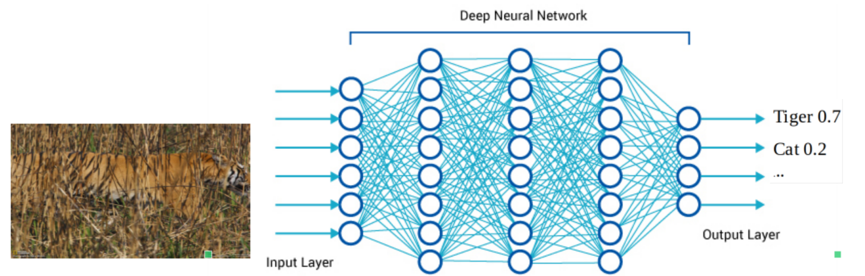
可信与可解释难题
例子：多目标识别

Slide 6
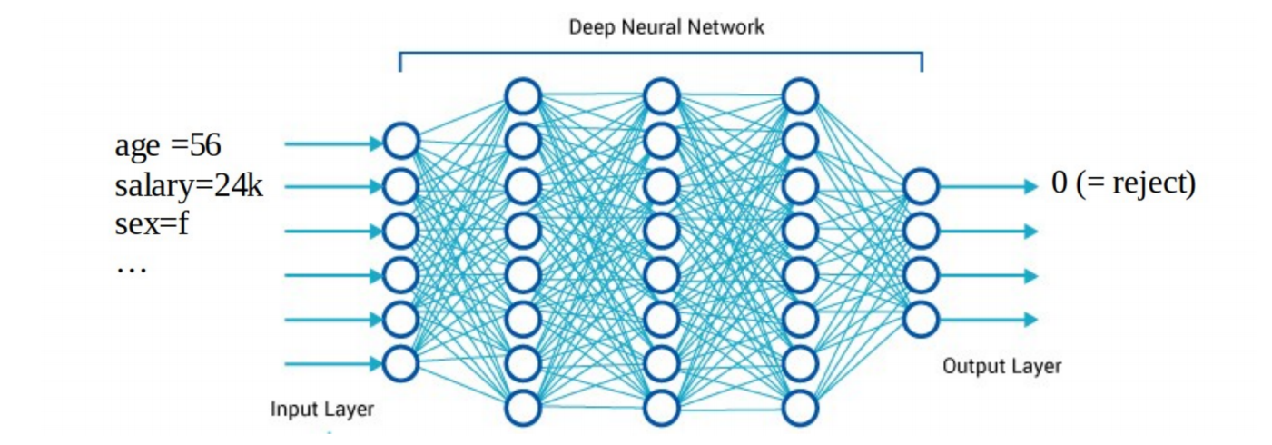
可信与可解释难题
例子：多目标识别
例子：信贷应用
为什么？
结果如何算得的？
大模型“幻觉”问题
结果的可信度
计算的透明度

Slide 7
可信可解释的人工智能
安全攸关领域
  航空、航天、轨道交通、核工业等
自动化芯片设计
  99.99999%正确也不够
  正确性验证的成本很高
  弱可解释性导致定位和修复困难
公平性决策
  法案判决、房屋分配、人员聘用等
……
承担责任？

Slide 8
Symbolic AI
优点
  可信：结果有保证、甚至有证明
  可解释：符号语言的公式
  利用少量数据
  ……
缺点
  计算开销高
  概念符号化
  人机交互
  非理性/无逻辑决策
  依赖专家知识
  ……

Slide 9
预备知识
命题逻辑语言
一阶逻辑语言（FOL）
逻辑程序（LP）
归纳逻辑程序（ILP）

